Slide 1
Rhétorique & Argumentation
Emmanuelle DANBLON, Victor FERRY, Benoît SANS & Lucie DONCKIER
Groupe de recherche en Rhétorique et en Argumentation Linguistique

Slide 2
Présentation du cours (objectifs, programme & évaluation)
Débuter avec l’argumentation

Slide 3
Introduction:
Pourquoi ce cours?

Slide 4
Des compétences pour faire face à 2 enjeux de notre époque:
Démêler le vrai du faux à l’heure des fake news et de la post-vérité
Faire entendre votre voix à l’heure de l’infobésité et de la distraction

Slide 5
L’ère des fake news et de la post-vérité

Slide 6
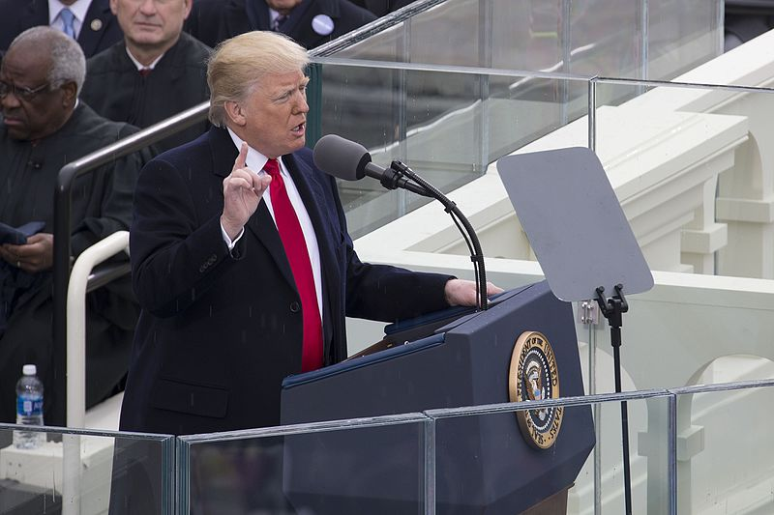
Exemple: l’inauguration de Trump fut-elle un succès populaire?

Slide 7

Le « national mall », Washington

Slide 8
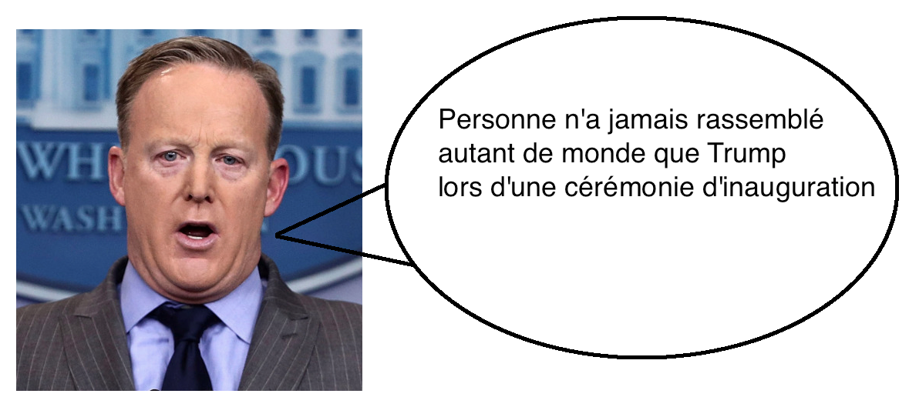

Slide 9
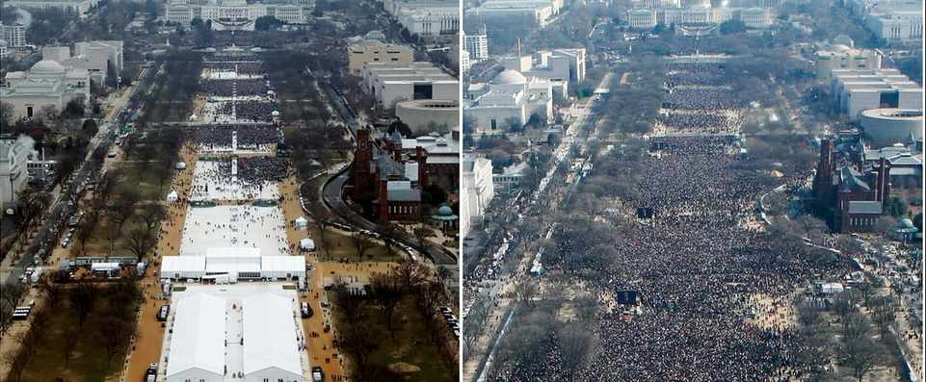
TRUMP vs OBAMA

Slide 10
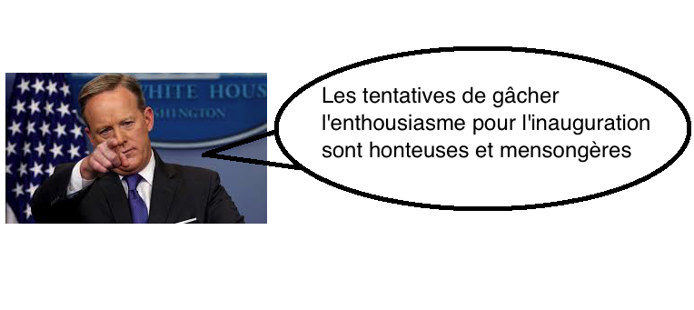

Slide 11
Fake news: diffuser largement une information que l’on sait fausse dans un objectif militant.
=> Pas un phénomène nouveau.

Slide 12




Nouveauté: toute personne avec un compte Facebook, Twitter, Instagram, Youtube…participe à la construction et à la diffusion de l’information

Slide 13
Compétences essentielles dans ce contexte:
Analyse des discours
Esprit critique

Slide 14


Enjeu 2: Comment faire entendre sa voix?
L’ère de la distraction
L’ère de l’infobésité

Slide 15
Compétence essentielle dans ce contexte:
Rhétorique, l’art de transmettre efficacement un message

Slide 16
Synthèse: pourquoi ce cours?
Enjeu 1: Démêler le vrai du faux à l’heure de la post-vérité
Analyser les discours avec esprit critique/Produire des arguments solides et convaincants
Enjeu 2: Faire entendre sa voix à l’heure des distraction et de l’infobésité
S’exercer à l’art rhétorique

Slide 17
Programme et évaluation

Slide 18
Organisation
3 modules / 3 travaux à rendre
(Pas d’examen)
Objectif: vous faire gagner du temps !
(le moins de travail possible à la maison)

Slide 19
8-02 → 21-02
Module 1: Analyser et produire des argumentaires
  Travail à rendre: Opinion argumentée (plan détaillé)
  Date de remise: vendredi 23 février 2018

Slide 20
28-02 → 28-03
Module 2: Construire et défendre une opinion
  Travail à rendre: Discours argumentatif
  Date de remise: vendredi 30 mars 2018

Slide 21
19-04 → 09-05
Module 3: Produire un discours persuasif
  Travail à rendre: Discours persuasif (en vidéo)
  Date de remise: vendredi 11 mai 2018

Slide 22
Vos travaux sont à envoyer par mail à l’adresse suivante:
ldonckie@ulb.ac.be

Slide 23
Méthode:
Instruction
Production
Feedback
Pour chaque travail, vous recevez un formulaire d’évaluation en début de module

Slide 24
Pour valider le cours en première session, tous les travaux doivent être rendus avant le 8 juin 2018

Slide 25
Module 1 : Analyser et produire des argumentaires

Slide 26
Les concepts de base de l’argumentation

Slide 27
Qu’est-ce que l’argumentation?

Slide 28
2 composants essentiels de l’argumentation:
La conclusion = ce dont vous voulez convaincre le destinataire
La donnée = ce que vous donnez à votre destinataire pour le convaincre

Slide 29
Exemple:
Fumer est mauvais pour la santé. Donc il ne faut pas fumer
Conclusion?
Il ne faut pas fumer.
Donnée
Fumer est mauvais pour la santé.

Slide 30
Exercice 1: argumentation ou non?
(Si c’est de argumentation, identifiez la donnée et la conclusion)

Slide 31
Argumentation ou pas?
« Selon la thèse de Marc De Vos, il y aurait des bonnes et des mauvaises inégalités. S’il est difficile de cerner ce qui relève des mauvaises inégalités, on comprend mieux ce qui, pour l’auteur, constitue les bonnes inégalités. »

Slide 32
Argumentation ou pas?
« Trump ne voulait pas être président, il voulait seulement être célèbre. C’est pour cette raison qu’il a fait toute une histoire lorsque des stars ont snobé son investiture. »

Slide 33
Argumentation ou pas?
« Les conducteurs débutants forment toujours le plus grand groupe à risques dans les statistiques d’accidents. Il fallait réformer l’apprentissage de la conduite en imposant un stage de conduite six mois après l’obtention du permis. »

Slide 34
Argumentation ou pas?
« Les tests pour mesurer les effets toxiques du diesel ont été menés sur des animaux aux Etats-Unis, où la législation est plus laxiste, et sur des humains en Europe, où les règlements ne concernent que la conception de médicaments. »

Slide 35
Corrigé

Slide 36
« Selon la thèse de Marc De Vos, il y aurait des bonnes et des mauvaises inégalités. S’il est difficile de cerner ce qui relève des mauvaises inégalités, on comprend mieux ce qui, pour l’auteur, constitue les bonnes inégalités. »
=> Pas de l’argumentation.

Slide 37
« Trump ne voulait pas être président, il voulait seulement être célèbre. C’est pour cette raison qu’il a fait toute une histoire lorsque des stars ont snobé son investiture. »
Argumentation
CCL: Trump voulait seulement être célèbre
Donnée: Il a fait toute une histoire quand les stars ont snobé son investiture.

Slide 38
Les conducteurs débutants forment toujours le plus grand groupe à risques dans les statistiques d’accidents. Il fallait réformer l’apprentissage de la conduite en imposant un stage de conduite six mois après l’obtention du permis.
Argumentation.
CCL: Il fallait réformer l’apprentissage de la conduite…
Donnée: Les conducteurs débutants forment toujours le plus grand groupe à risques dans les statistiques d’accidents.

Slide 39
« Les tests pour mesurer les effets toxiques du diesel ont été menés sur des animaux aux Etats-Unis, où la législation est plus laxiste, et sur des humains en Europe, où les règlements ne concernent que la conception de médicaments. »
Pas de l’argumentation

Slide 40
Qu’est-ce que la bonne argumentation?

Slide 41
Une bonne argumentation offre une bonne résistance aux tests de vérité et de validité.

Slide 42
Le test de vérité
Le test de vérité porte sur les données
Exemple:
Il ne faut pas fumer car fumer est mauvais pour la santé.
=> Est-ce vrai que fumer est mauvais pour la santé?

Slide 43


Slide 45
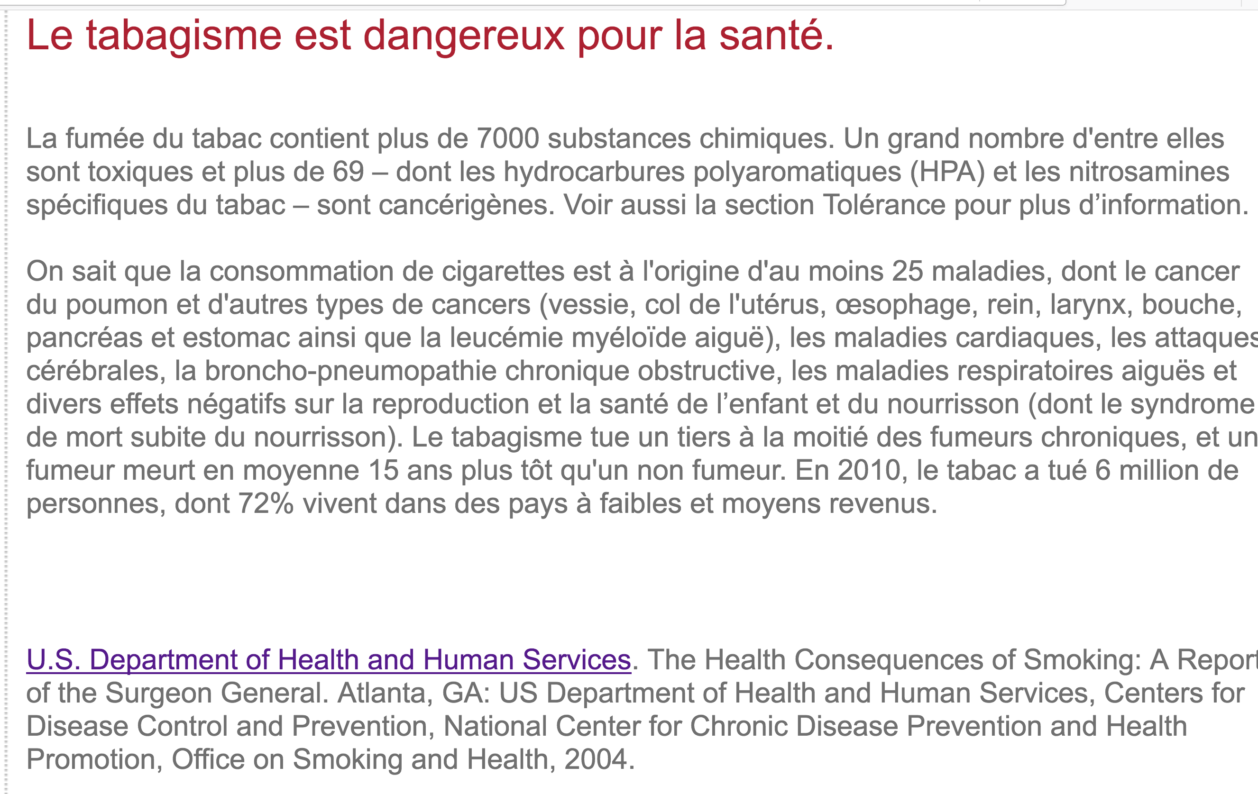

Slide 46
Le test de vérité
Donner une étude, c’est bien.
Donner la source, c’est indispensable.
Justifier la fiabilité de la source, c’est encore mieux.

Slide 47

Internet donne des preuves de tout et de son contraire.

Slide 48
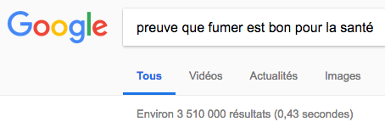

Slide 49
Le test de validité
Le test de validité met à l’épreuve la solidité du lien entre la donnée et la conclusion
=
Quand bien même la donnée serait vraie, la conclusion est-elle nécessaire?
  Fumer est mauvais pour la santé, donc il ne faut pas fumer.
  => On a le droit de fumer, quand bien même ce serait mauvais pour la santé.

Slide 50
Fumer est mauvais pour la santé, donc il ne faut pas fumer.
Fumer est mauvais pour la santé, donc il faut mettre les fumeurs en prison.

Slide 51
Exercice 2: testez les argumentations suivantes

Slide 52
« Trump ne voulait pas être président, il voulait seulement être célèbre. C’est pour cette raison qu’il a fait toute une histoire lorsque des stars ont snobé son investiture. »
Quelle question pourrait-on poser pour un test de vérité?
Quelle question pourrait-on poser pour un test de validité?

Slide 53
« Il faut des limites à la liberté d’expression. En effet, certains propos peuvent blesser et causer de graves troubles à l’ordre public. »
Quelle question pourrait-on poser pour un test de vérité?
Quelle question pourrait-on poser pour un test de validité?

Slide 54
« Ce n’est pas important de venir en cours: il est possible d’avoir accès à la matière grâce à l’université virtuelle. »
Quelle question pourrait-on poser pour un test de vérité?
Quelle question pourrait-on poser pour un test de validité?

Slide 55
Corrigé

Slide 56
« Trump ne voulait pas être président, il voulait seulement être célèbre. C’est pour cette raison qu’il a fait toute une histoire lorsque des stars ont snobé son investiture. »
Test de vérité?
Qu’est-ce qui prouve que Trump a fait toute une histoire?
Test de validité?
Quand bien même Trump aurait fait toute une histoire, est-ce que cela prouve qu’il ne voulait pas être président?

Slide 57
« Il faut des limites à la liberté d’expression. En effet, certains propos peuvent blesser et causer de graves troubles à l’ordre public. »
Test de vérité?
Quels exemples avons-nous de troubles causés par une trop grande liberté d’expression? Surpassent-ils les troubles causés par l’absence de liberté d’expression?
Test de validité?
Quand bien même il y aurait des troubles causés par une trip grand liberté d’expression, limité cette liberté est-il une solution efficace et souhaitable?

Slide 58
« Ce n’est pas important de venir en cours: il est possible d’avoir accès à la matière grâce à l’université virtuelle. »
Test de vérité:
La matière est-elle bien accessible? Est-ce bien toute la matière?
Test de validité:
Si on peut accéder aux connaissances à distance, en est-il de même pour les compétences?

Slide 59
Progresser en argumentation
=
devenir plus exigeant

Slide 60
En vue de votre premier travail…
Formulez une opinion sur un sujet d’intérêt public qui vous tient à cœur (ex: « Il faut interdire les voitures en ville »)
Trouvez deux données qui permettraient de la soutenir

